Slide 1

«Супер-пупер форум»
Детский технопарк «Альтаир»
(РТУ МИРЭА)
Выполнили Емелин М.Д., Поволоцкая С.М.
Ученики группы 3
Руководитель Борисов А.И.
Преподаватель Детского технопарка "Альтаир"

Slide 2

Цели и задачи
Создание онлайн-форума с удобным и понятным интерфейсом.
Возможность выкладывать вопросы и изображения на форум.
Возможность создания аккаунта, на котором будет сохраняться информация, которую выкладывает пользователь.

Slide 3

Актуальность
Онлайн форумы актуальны, потому что они дают возможность обмениваться информацией, опытом и мнениями между людьми со всего мира. Они способствуют созданию сообществ с общими интересами, обеспечивают доступ к экспертной информации и помогают решать проблемы совместными усилиями.

Slide 4


Slide 5

Ход работы
Придумать идею проекта, главную идею и внешний вид.
Сделать описание проекта и ТЗ.
Определить, что должно быть в приложении, и добавить все эти функции(например: возможность передвижения и съедения фигур, удобный интерфейс)

Slide 6
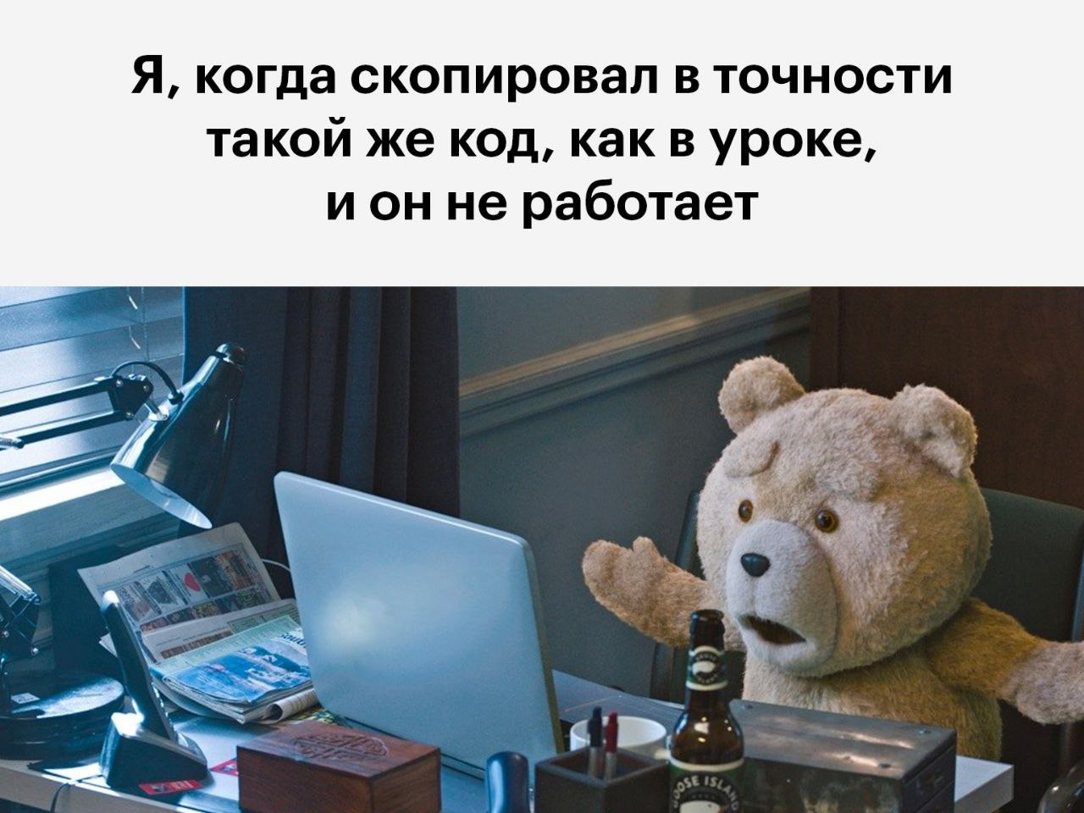
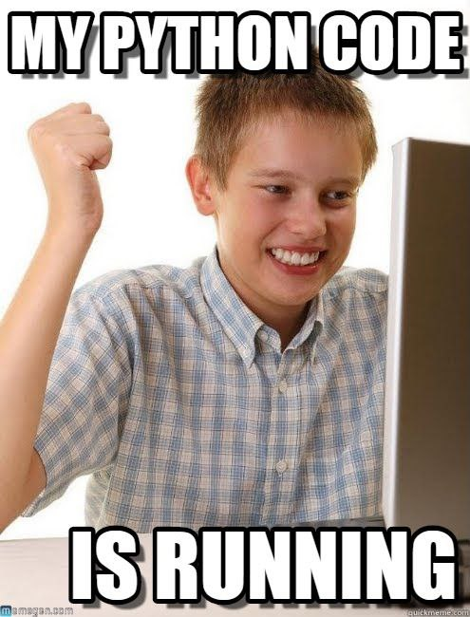
Ход работы

Slide 7
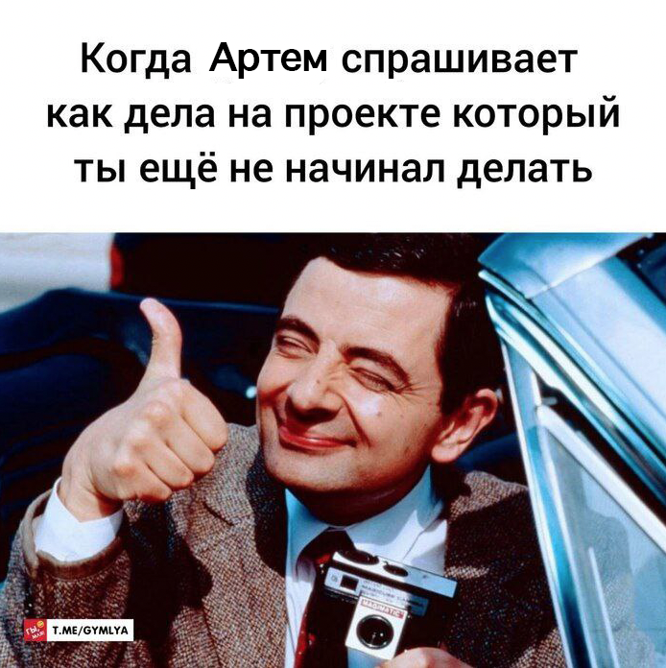
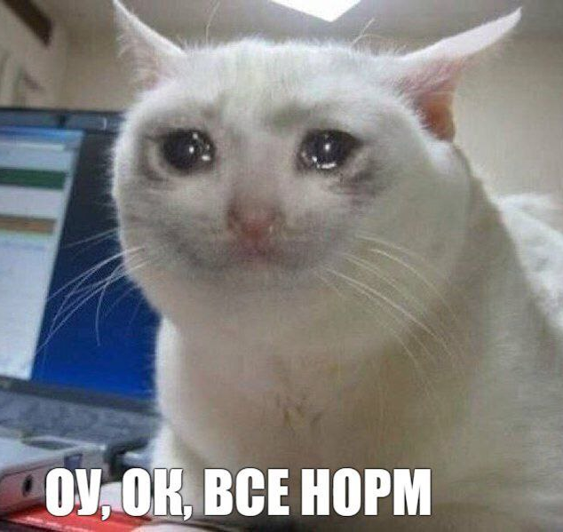
Ход работы

Slide 8
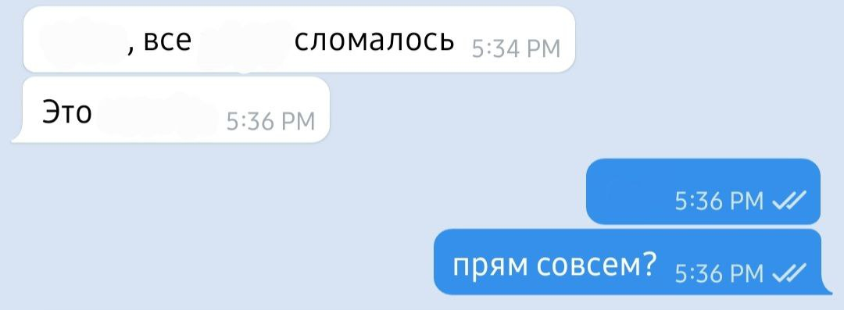
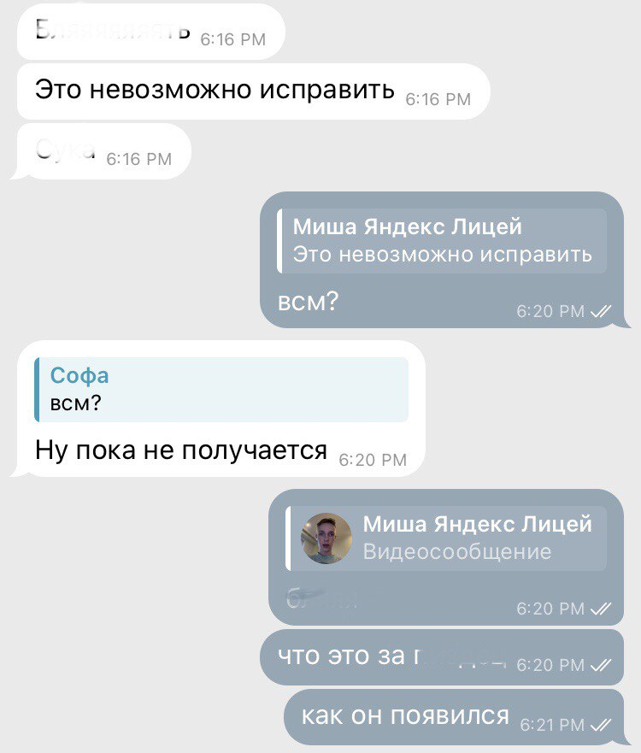
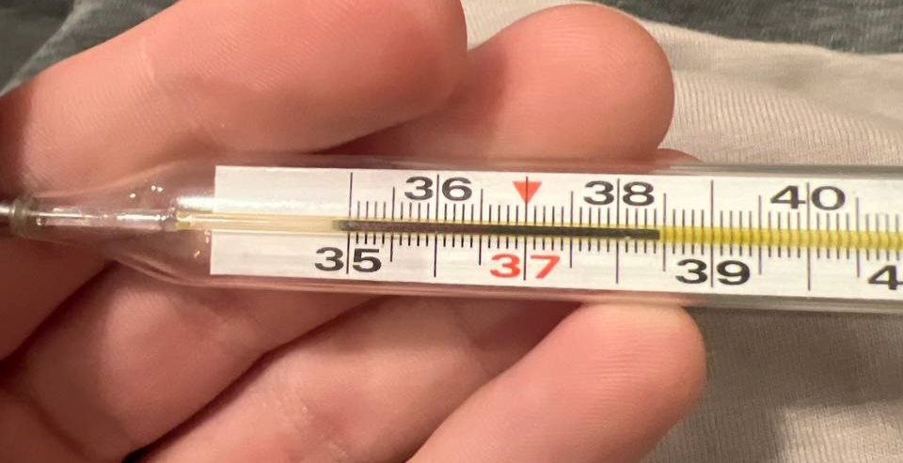
Возникшие проблемы и способы решения

Slide 9
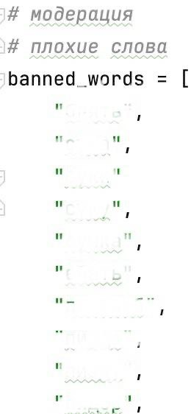
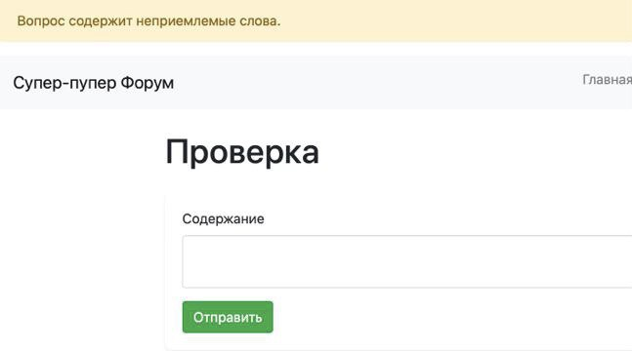
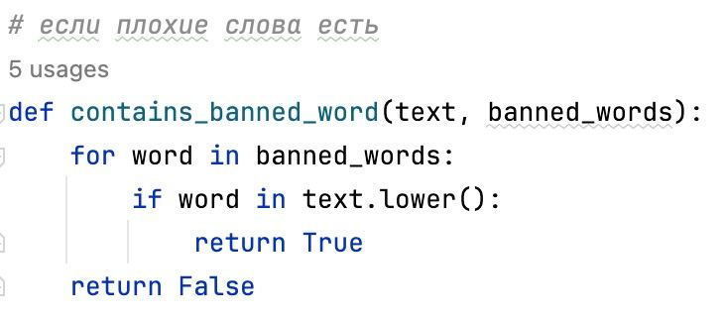
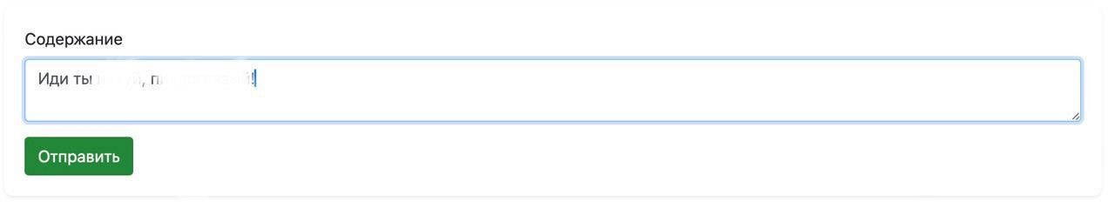
Возникшие проблемы и способы решения

Slide 10
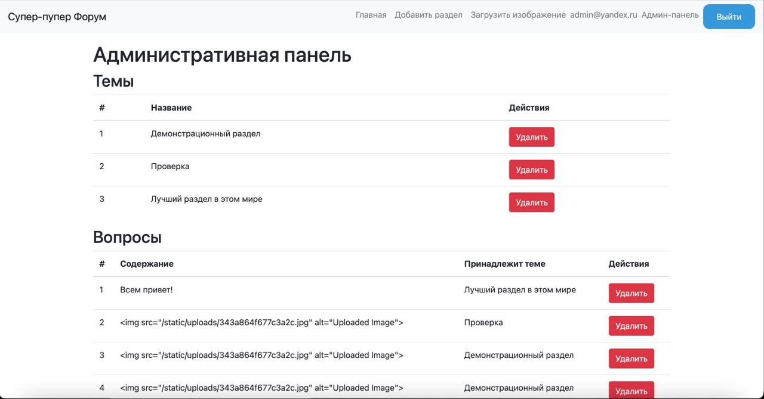
Результат работы

Slide 11
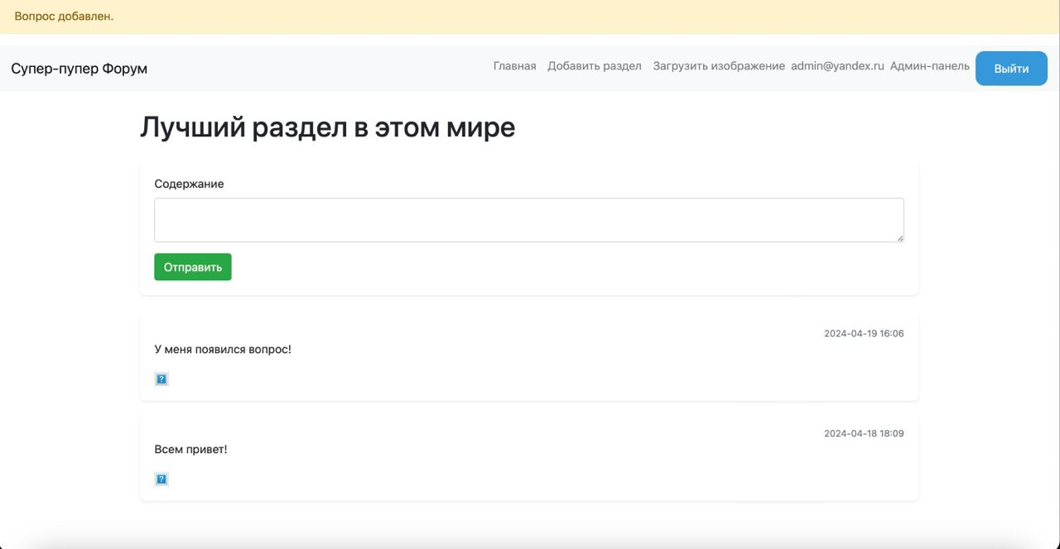
Результат работы

Slide 12
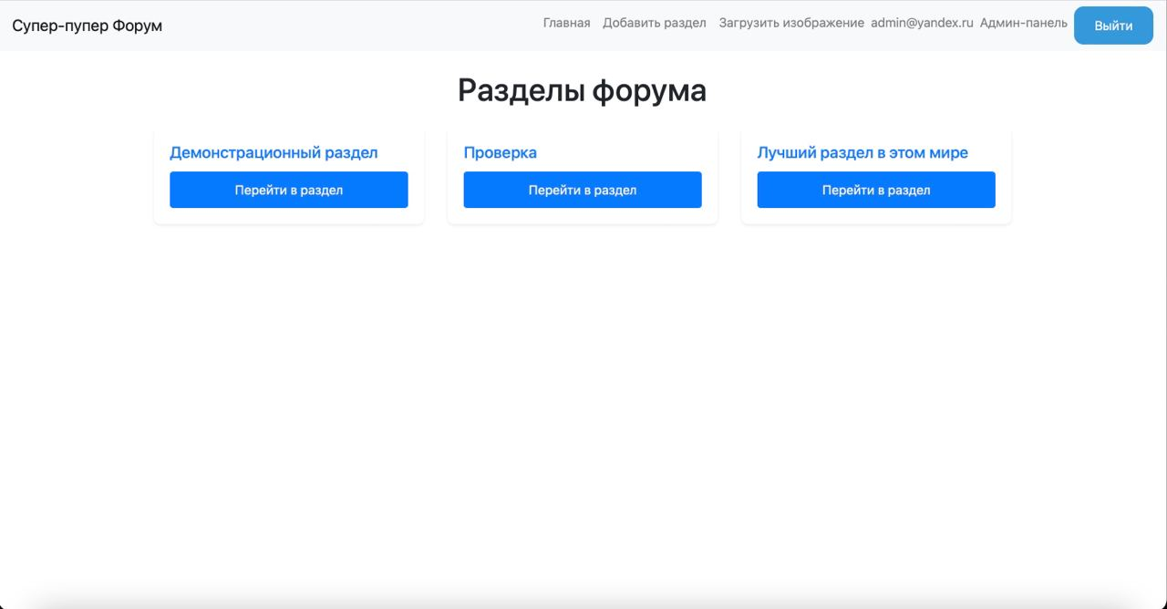
Результат работы

Slide 13

Спасибо за внимание!

